Slide 1
在线教育项目实战汇报
A designer can use default text to simulate w. It looks even better with you using this texthat text would look like.
汇报人：李鑫磊

Slide 2
01
项目信息
请您单击此处添加标题文字
目 录
content
02
项目进度
请您单击此处添加标题文字
03
所遇问题
请您单击此处添加标题文字
04
项目总结
请您单击此处添加标题文字

Slide 3
项目信息
PART/01
A designer can use default text to simulate w. It looks even better with you using this texthat text would look like.

Slide 4
项目信息
报名用户的主题看板
根据OLTP系统的源数据进行清洗转换、提取出有用的数据进行分析然后在FineBI进行展示。
3.建模分析
1.主题分析
搭建数仓，进行数仓分层：ods、dwd、dwb、dws。
根据报名用户的主题的业务场景找分析得出实际的需求。
2.需求分析
4.建模操作
在具体的需求中，分析所用到的指标、维度、涉及表、涉及字段、关联字段。
在ods进行清洗转换、dwd拉链表保留历史快照、dwb形成宽表、dws汇总统计

Slide 5
数据抽取
1.Ods表数量：
customer_relationship、customer_clue、customer_appeal、itcast_clazz、employee、scrm_department。
3.抽取工具：
利用sqoop从mysql中抽取数据。
2.Ods抽取字段：
保留原表字段、增添抽取日期字段的前一天作为分区字段。
3.抽取方式：
以hcatalog方式进行抽取，以字段名进行匹配，追加覆盖。

Slide 6
数仓dwd层
创建拉链表
清洗数据
数据转换
更改分区字段
增加两个字段：start_time、end_time保留历史快照信息。
清除不需要的数据，没有支付的数据、或者已经删除的数据。
增加origin_type_stat字段：0(线上) 1(线下)。
分区字段改为支付年、月、日，并且增加小时字段。

Slide 7

数仓dwb层
customer_signup_dwm
以dwd层的customer_relationship_3为主表，对其他表进行left join进行关联形成宽表。

Slide 8
数仓dws层
customer_signup_dws
在dwb层的宽表中抽取数据按照需求统计分析到dws中。

Slide 9
项目完成进度
PART/02
A designer can use default text to simulate w. It looks even better with you using this texthat text would look like.

Slide 10



项目完成进度
2022.8.8
进行需求分析。
2022.8.9
根据需求建模分析。
2022.8.10
开始进行数仓的搭建。
行业PPT模板http://www.1ppt.com/hangye/

Slide 11

项目完成进度
Dws
数据统计汇总完成。
Dwb
请雪花模型转换为星型模型，进行降维操作，形成宽表。
Dwd
请拉链表保留历史数据，二级建表进行字段转换和数据清洗。
90%
86%
60%
添加标题
添加标题
添加标题

Slide 12
存在主要问题
PART/03
A designer can use default text to simulate w. It looks even better with you using this texthat text would look like.

Slide 13




存在主要问题
Sqoo抽取数据失败
抽取字段名和目标表里的字段名不一致。
动态分区插入数据时报错
动态分区插入模式设置非严格模式。
创造的动态超过配置最大数量
更改节点分区最大数量。
数据导出mysql中文出现乱码
添加useUnicode=true&characterEncoding=utf-8。

Slide 14
项目总结
PART/04
A designer can use default text to simulate w. It looks even better with you using this texthat text would look like.

Slide 15
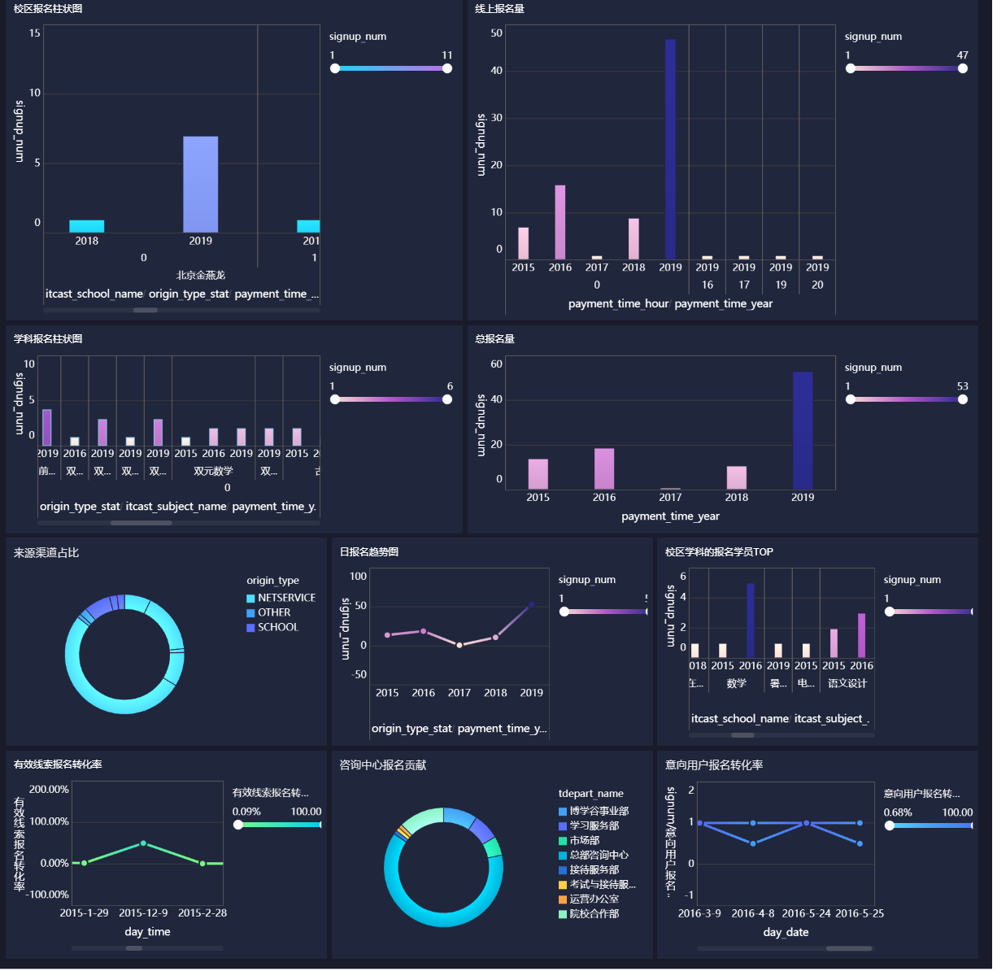
下一步工作计划
03
做的好：
1.需求分析、建模
2.逻辑思维明确
01
做的不好：
1.缺少独立思考
2.缺少sql优化
3
02

Slide 16
谢谢观看
A designer can use default text to simulate w. It looks even better with you using this texthat text would look like.
汇报人：第一PPT

